Slide 1
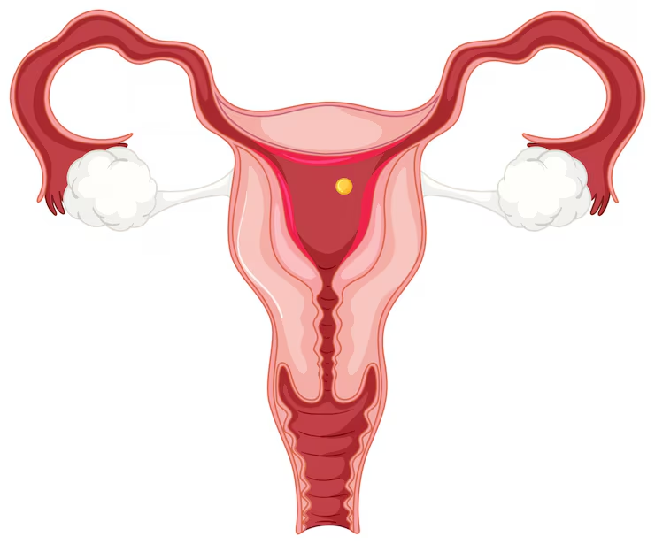

Sistema Reproductor femenino

Slide 2
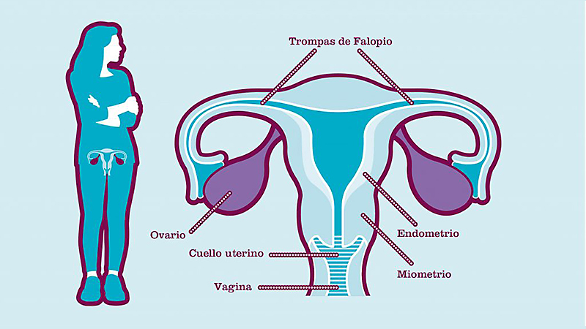
Anatomía del Sistema Reproductor Femenino
El sistema se divide en órganos externos e internos. Su función principal es la producción de gametos (ovocitos), la síntesis de hormonas sexuales y albergar el desarrollo del embrión.
Órganos Internos:
Ovarios: Gónadas femeninas que producen óvulos y hormonas (estrógenos y progesterona).

Slide 3
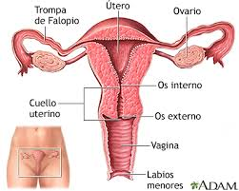
Anatomía del Sistema Reproductor Femenino
Trompas de Falopio: Conductos que conectan los ovarios con el útero. Es el lugar donde ocurre la fecundación.
Útero: Órgano muscular hueco donde ocurre la implantación. Su capa interna, el endometrio, se desprende cada mes si no hay embarazo.
Vagina: Canal muscular que comunica el útero con el exterior

Slide 4
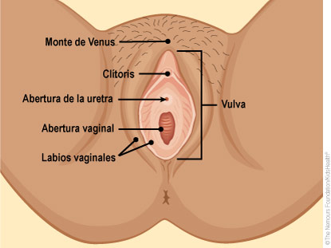
Anatomía del Sistema Reproductor Femenino
Órganos Externos:
Vulva
Monte de Venus
Labios mayores y menores,
Clítoris
Orificio vaginal. Su función es proteger los órganos internos y proporcionar placer.

Slide 5
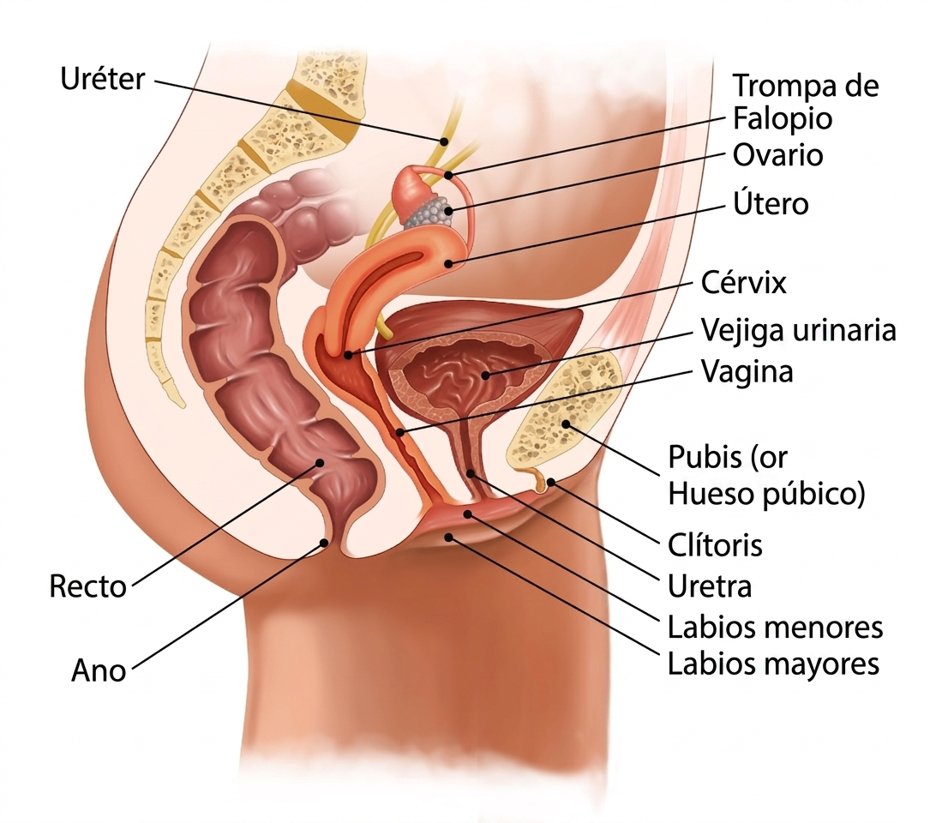
Anatomía del Sistema Reproductor Femenino
Órganos Internos y Externos:

Slide 6
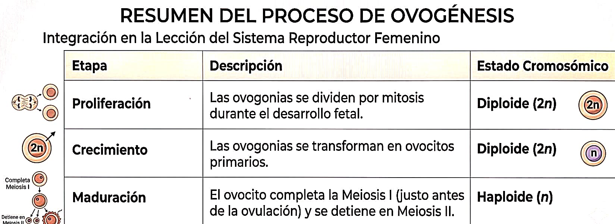
Gametogénesis
La Ovogénesis: A diferencia de la espermatogénesis, la ovogénesis es un proceso discontinuo que comienza antes del nacimiento.

Slide 7
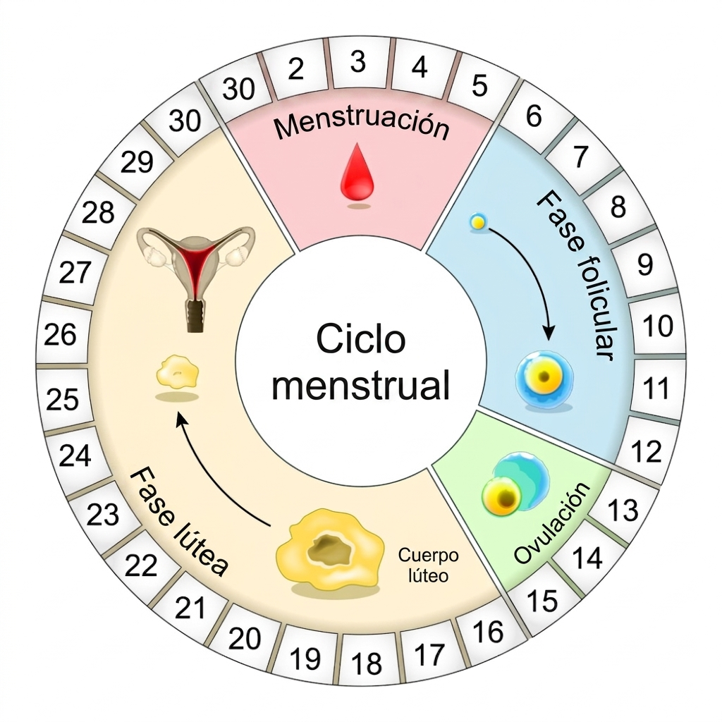
Ciclo Menstrual y Hormonal
El ciclo dura aproximadamente 28 días y está regulado por el eje Hipotálamo-Hipófisis-Gónada.

Slide 8
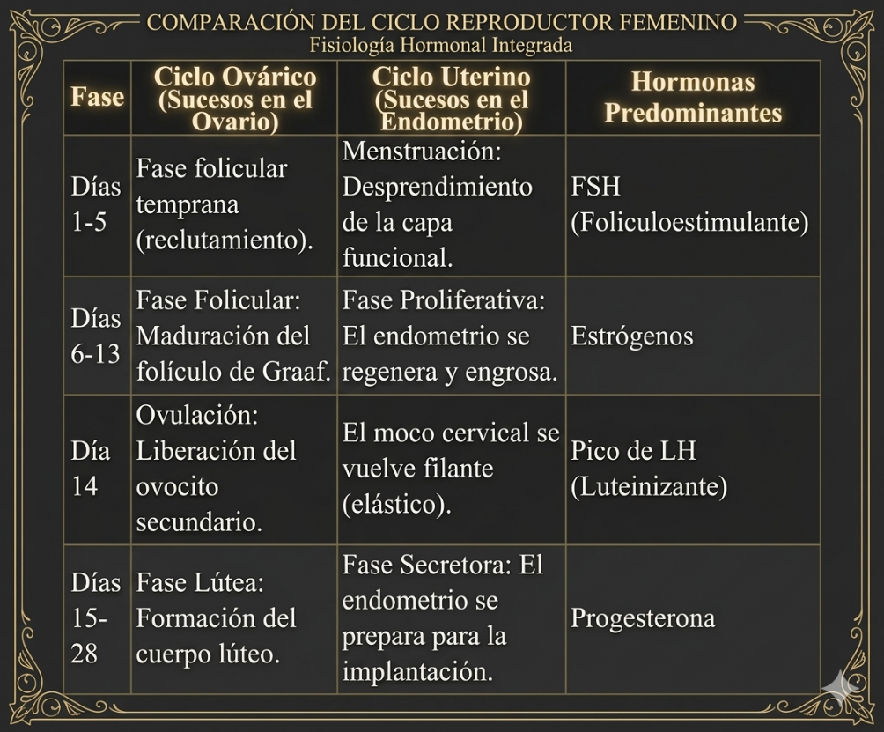
Ciclo Menstrual y Hormonal

Slide 9
Resumen de Hormonas Clave
FSH (Foliculoestimulante): Estimula la maduración de los folículos en el ovario.
LH (Luteinizante): Desencadena la ovulación y forma el cuerpo lúteo.
Estrógenos: Responsables de los caracteres sexuales secundarios y la regeneración del endometrio.
Progesterona: Prepara el útero para la implantación y mantiene el embarazo.

